Slide 1
熱中症にご注意ください！！
暑くなってくると熱中症になる人が増えてきます。
熱中症を知って、しっかり予防しましょう。
Notes:
【進行例】
・暑くなってくると熱中症になる人が増えてきます。
・熱中症を知って、しっかり予防しましょう。

Slide 2
熱中症ってなに？
高い温度や湿度により体内の水分や塩分のバランスが崩れ、体温の調節機能が働かなくなり、様々な障害をおこす症状のことを
「熱中症」といいます。
「熱中症」は屋外に限らず、屋内でも発症しますので、自宅にいる時も注意が必要です。
Notes:
【進行例】
・高い温度や湿度により体内の水分や塩分のバランスが崩れ、体温の調節機能が働かなくなり、様々な障害をおこす症状のことを「熱中症」と言います。
・熱中症は屋内でも発症しますので、自宅にいる時も注意が必要です。

Slide 3
熱中症ってどんな症状？
①めまい、立ちくらみ、筋肉痛
②頭痛、吐き気、倦怠感
③意識障害、けいれん、発熱
最悪・・・
死亡の場合も・・・
Notes:
【進行例】
・熱中症の症状は最初はめまい、立ちくらみ、筋肉痛のような症状が出ます。
・続いて、頭痛、吐き気、倦怠感が現れます。
・更に酷くなると意識障害、けいれん、発熱の症状出てきます。
・最悪、死亡する場合もあるため、注意が必要です。

Slide 4
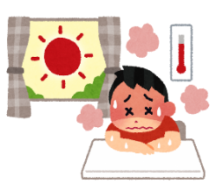
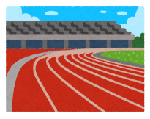
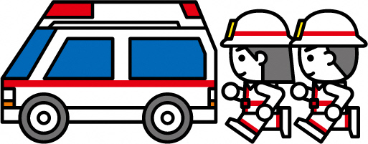
熱中症がおきやすい場所は？
住 宅
路 上
競技場等
住宅でも熱中症はおきるので注意‼
Notes:
【進行例】
・熱中症がおきやすい場所として「競技場」、直射日光や輻射熱により気温が上がる「路上」があります。
・また「住宅」でも熱中症は発症します。
・意外と思われるかもしれませんが、熱中症の多くが「住宅」で起きておりますので、十分気をつけてください。

Slide 5
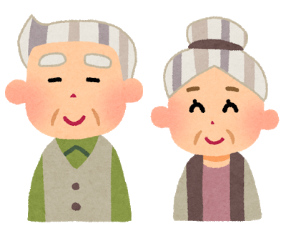
高齢者の特徴
のどの渇きを
感じにくい
暑さを
感じにくい
汗を
かきにくい
体温を下げるための体の反応が弱くなっており、自覚がないのに熱中症になる危険がある
Notes:
【進行例】
・熱中症になる方の大半が高齢者です。
・一般的に高齢者は「のどの渇きを感じにくい」「暑さを感じにくい」「汗をかきにくい」など、体温を下げるための体の反応が弱くなっております。
・そのため、「自覚がなく、気がついたら熱中症になっている」という危険性があります。
・高齢の方、またそのご家族はこの特徴に十分気をつけて下さい。

Slide 6
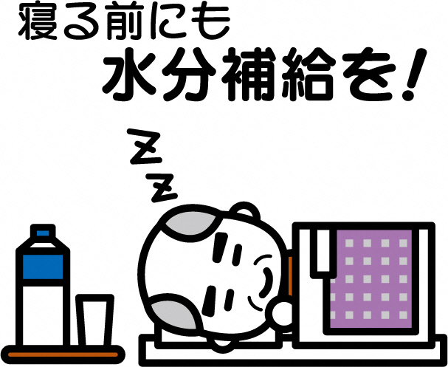
熱中症にならないために①
Notes:
【進行例】
・熱中症は予防が大切です。
・熱中症にならないために、「こまめな水分補給」が重要です。
・特に高齢の方は、のどの渇きを感じにくいため、のどが渇いていていなくても、意識的に水分補給をしましょう。
・また、寝ている間にも汗などで水分は出ていきます。寝る前にも水分補給をしましょう。

Slide 7
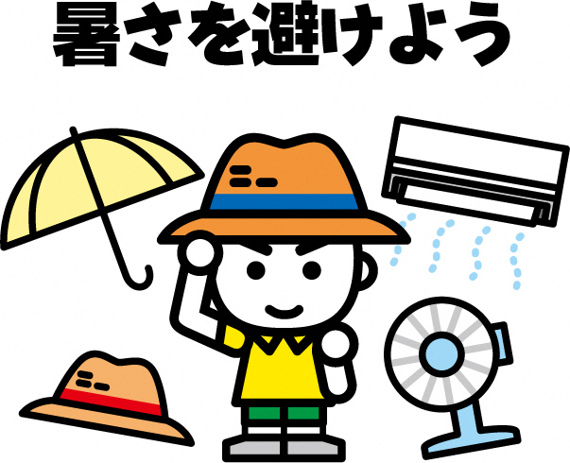
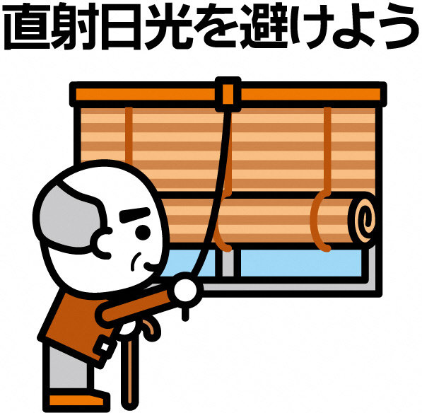
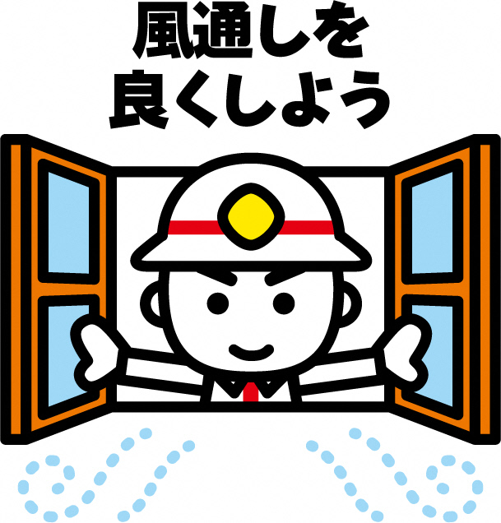
熱中症にならないために②
Notes:
【進行例】
・家の中でも熱中症になることがあります。
・扇風機やエアコンを使って、暑さを避けましょう。
・窓を開けて、風通しを良くしましょう。
・直射日光を避けるため、カーテンなどを閉めましょう。

Slide 8
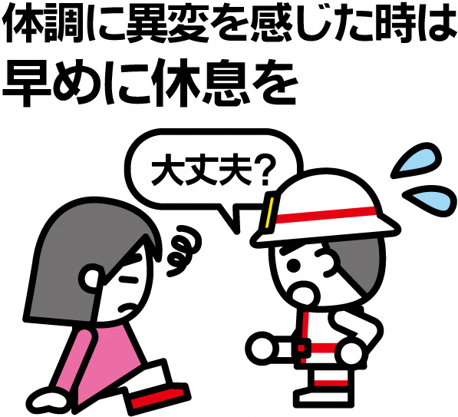
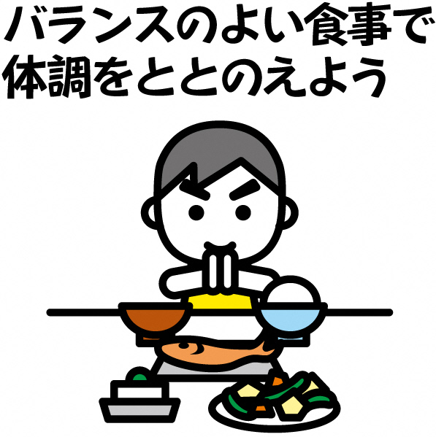
熱中症にならないために③
Notes:
【進行例】
・熱中症の予防には塩分を摂ることも重要です。
・汗をかいたら積極的に塩分を摂りましょう。
・体調が悪いと熱中症になりやすいため、栄養バランスの良い食事で体調をととのえましょう。
・体調に異変を感じた時は、早めに休息をとりましょう。

Slide 9
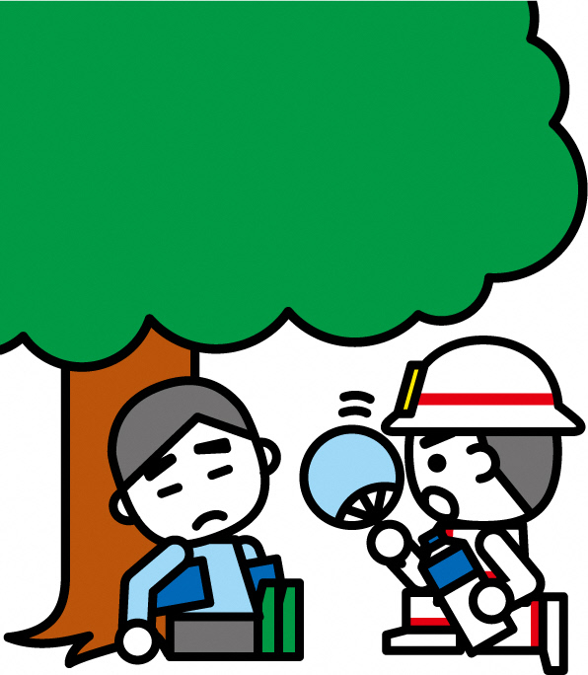
熱中症の応急手当
涼しい場所や日陰へ移動
エアコン、扇風機、うちわなどで体を冷やす
首の周り、脇の下、太もものつけねなど太い血管を冷やす
飲めるようであれば水分をこまめに取らせる
Notes:
【進行例】
・熱中症になってしまった場合の応急手当として
・屋外ならば涼しい場所や日陰に移動、屋内ならばエアコン、扇風機などで体を冷やしましょう。
・また氷などで、首の周り、脇の下、太もものつけねなど、太い血管を冷やしましょう。
・飲めるようならば、水分をこまめに取りましょう。

